Slide 1
Акция
«Сердечная
благодарность»
8 группа «Веснушки»

Slide 2
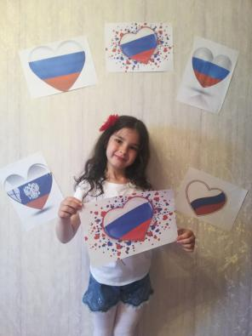
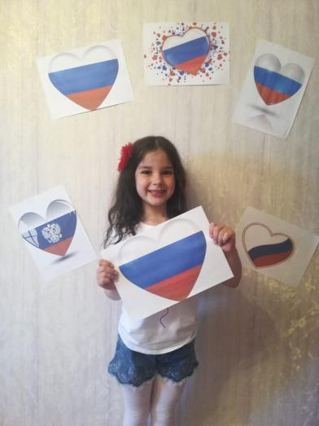
Лера Алмаева

Slide 3
Акция
«Испеки пирог
и скажи спасибо»
8 группа «Веснушки»

Slide 4
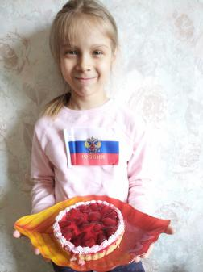
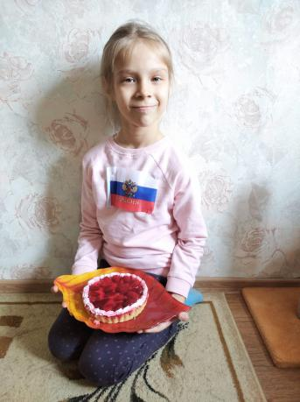
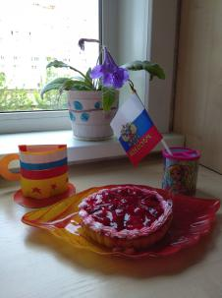
Лиза Булгакова

